Slide 1

AULA 03
ENFERMEIRA DANIELA

Slide 2
Bases Teóricas de Enfermagem
CAPÍTULO 01 – FILOSOFIA, CIÊNCIA E ENFERMAGEM
DISPONÍVEL BIBLIOTECA VIRTUAL.

Slide 3
Qual a diferença entre conhecimento empírico, científico, filosófico e teológico?
O conhecimento empírico diz respeito ao conhecimento popular. É o que aprendemos a partir da nossa interação e observação do mundo;
O conhecimento científico compreende as informações e fatos que são comprovados por meio da ciência;
O conhecimento filosófico nasce a partir do pensamento crítico e das reflexões que o ser humano é capaz de fazer;
O conhecimento teológico, ou religioso, é o baseado na fé religiosa, acreditando que ela detém a verdade absoluta.

Slide 4
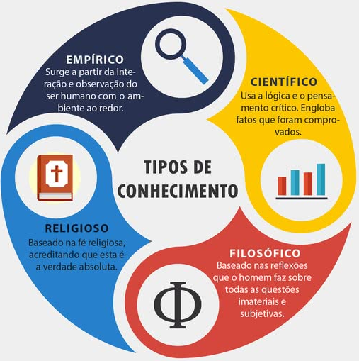

Slide 5
 | EMPÍRICO | CIENTÍFICO | FILOSÓFICO | TEOLÓGICO
O que é | Esse tipo de conhecimento surge a partir da interação do ser humano com o ambiente que o rodeia. | Engloba informações e fatos que foram comprovados, tendo como base análises e testes científicos. | É o conhecimento lógico-racional orientado pela construção de conceitos. | Acredita que a fé religiosa possui a verdade absoluta e apresenta todas as explicações para justificar esta crença.
Valor | Valorativo, apoiando-se nas experiências pessoais. | Factual, lida com fatos e ocorrências. | Valorativo, pois lida com hipóteses e teorias que podem ou não ser comprovadas. | Valorativo, apoiando-se nas doutrinas sagradas.
Verificação | É verificável. | É verificável. | Pode ou não ser verificável. | Não é verificável.
Exatidão | Falível e inexato. | Falível e aproximadamente exato. | Falível e aproximadamente exato. | Infalível e exato.
Sistema | Assistemático, pois é organizado com bases nas experiências de um sujeito, e não em um estudo para observar o fenômeno. | Sistemático, pois é um saber ordenado logicamente. | É sistemático, pois é um saber lógico-racional, mesmo que não haja comprovação. | Conhecimento sistemático do mundo.

Slide 6
O que é conhecimento empírico?
É o chamado conhecimento popular. Ou seja, aquele adquirido através da observação e da interação do ser humano com o ambiente ao redor. É resultante do senso comum e pode ser baseado em experiências, sem a necessidade de uma comprovação científica.
Nele, não há uma preocupação em refletir criticamente sobre o objeto em observação, limitando-se apenas à dedução.
Como é adquirido através de simples deduções e sem provas concretas, é um conhecimento falível e inexato. Porém, pode ser verificado, pois se trata de coisas ligadas ao dia a dia.
Exemplo: Um agricultor que, mesmo sem nenhum estudo, sabe exatamente quando plantar e colher cada vegetal. Isto apenas por observar e aprender com os resultados de colheitas anteriores.

Slide 7
O que é conhecimento científico?
O conhecimento científico está relacionado com a lógica e o pensamento crítico e analítico. É o conhecimento que temos sobre fatos analisados e comprovados cientificamente, de modo que sua veracidade ou falsidade podem ser comprovadas.
É um conhecimento factual e está baseado em experiências comprovadas. Por isso, também é falível e aproximadamente exato, pois novas ideias podem modificar teorias antes aceitas. Também é verificável, pois surge através de resultados científicos.
Exemplo: A descoberta de outros planetas, por meio da observação com telescópios super desenvolvidos.

Slide 8
O que é conhecimento filosófico?
O conhecimento filosófico é baseado na reflexão e construção de conceitos e ideias, a partir do uso do raciocínio em busca do saber.
O conhecimento filosófico surgiu a partir da capacidade do ser humano de refletir, principalmente sobre questões subjetivas, imateriais, conceitos e ideias.
As teorias filosóficas não possuem a necessidade de teste ou verificação através da observação. É falível caso apresente falhas lógicas.
Exemplo: O pensamento sobre a existência de outros planetas, ainda que não houvesse ferramentas para essa verificação.

Slide 9
O que é conhecimento teológico?
O conhecimento teológico, ou religioso, é baseado na fé religiosa. Assim, acredita-se que a religião é a verdade absoluta e possui todas as explicações para os mistérios que rondam a mente humana.
Não há a necessidade de verificação científica para que determinada "verdade" seja aceita sob a ótica do conhecimento religioso. Desse modo, o conhecimento teológico é infalível e exato, pois se trata de uma verdade sobrenatural.
Exemplo: O mundo e os homens foram criados por Deus.

